Slide 1
CİMER
AKIŞ SÜREÇLERİ
Ali KAPLAN
05054976502
k33ali@hotmail.com
www.alikaplan.net

Slide 2
CİMER NEDİR ?
CİMER, “Cumhurbaşkanlığı İletişim Merkezi” ifadesinin kısaltmasıdır. Anayasa tarafından güvence altına alınan dilekçe hakkı ve bilgi edinme hakkının kullanımını kolaylaştırmak için oluşturulmuş bir halkla ilişkiler uygulamasıdır. Cumhurbaşkanlığı İletişim Başkanlığı Halkla İlişkiler Dairesi Başkanlığının sorumluluğunda yürütülmektedir.
CİMER, elektronik sistemin adı olup yapılan başvurular sistemde kayıtlı yaklaşık 60 bin idari birimden ilgili olan kamu kuruluşuna gönderilerek işleme alınır ve yine işleme alan kurum tarafından cevaplanır. CİMER, dilekçe ve bilgi edinme haklarının kullanımının yanı sıra “katılımcı yönetim” anlayışı çerçevesinde kamu politikalarına yönelik her türlü görüş ve önerinizi de iletebileceğiniz bir platformdur.

Slide 3
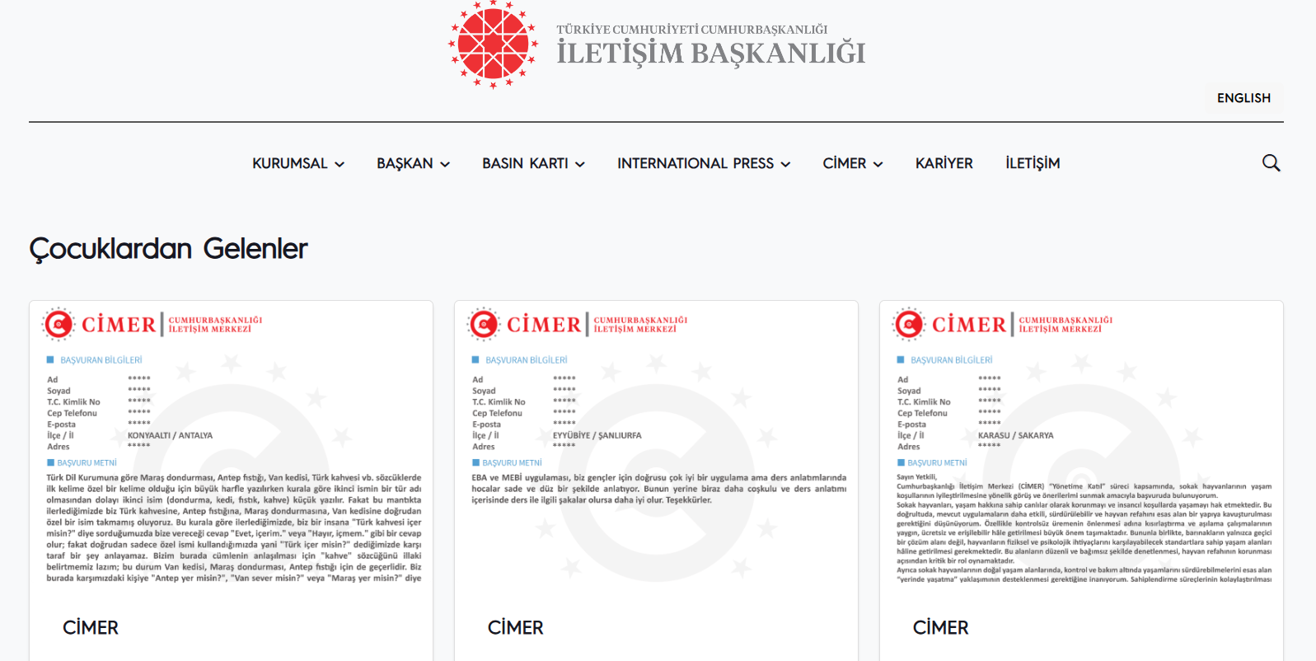
CİMER’E KİMLER BAŞVURU YAPABİLİR
1) Türkiye Cumhuriyeti vatandaşları. (12 yaşından büyük)
2) Özel hukuk tüzel kişileri.
3) Türkiye’de ikamet eden yabancılar. (Karşılıklılık esası çerçevesinde)

Slide 4

CİMER’E BAŞVURU NASIL YAPILIR
1) www.cimer.gov.tr veya e-Devlet kapısı www.turkiye.gov.tr adreslerini kullanarak
2) ALO 150 telefon hattını arayarak
3) İletişim Başkanlığına gönderilmek üzere mektup ve faks göndererek
4) Cumhurbaşkanlığı, Bakanlık, Valilik ve Kaymakamlıklarda oluşturulan halkla ilişkiler bürolarına şahsen müracaat ederek başvuru yapabilirsiniz.

Slide 5
CİMER BAŞVURU SÜRECİ
1) İnternet ortamında yapılan başvurularda, başvurunun doğrudan gönderilmesini istenen kamu kurumunu seçebilirsiniz. Eğer müracaat konunuzla ilgilenecek kurumun hangisi olduğunu bilmiyorsanız İletişim Başkanlığını seçmeniz gerekmektedir. Bu durumda başvurunuz CİMER personeli tarafından ön değerlendirmeye tabi tutulmakta ve sonrasında ilgili kamu kurumuna sevk edilmektedir.
2) Bu işlemden sonra başvuru sevk edilen kurum tarafından okunur ve ilgisine göre kurumun alt birimlerine gönderilmektedir.
3) Cevap verecek olan birim, başvuruyu; bilgi toplama, derleme, inceleme, soruşturma gibi birtakım değerlendirmelerden geçirerek yasal süre içerisinde cevap metnini onaylayacak olan yetkiliye iletmektedir. Cevap, kontrol ve onay aşamalarından geçtikten sonra e-posta adresine otomatik olarak gönderilmektedir.
(Süreç uzayacaksa bilgilendirme yapılmalıdır)

Slide 6
CİMER ÜZERİNDEN İSTENİLEN KURUMA DOĞRUDAN İLETMEK
İnternet üzerinden yaptığınız başvurularda; başvuru metninizi oluşturduktan sonra “Başvurunuzu göndermek istediğiniz kamu kurumunu seçiniz. Gönderdiğiniz kamu kurumunun görev alanına girmeyen başvurular yetkili kamu kurumuna sistem üzerinden iletilir” butonuna tıklayarak doğrudan seçtiğiniz kuruma gönderebilirsiniz.

Slide 7
CİMER ARACILIĞIYLA BAŞVURU YAPILABİLECEK KURUMLAR
1) Cumhurbaşkanlığı Merkez Teşkilatı
2) Cumhurbaşkanlığı Ofisleri, Kurulları ve Bağlı Başkanlıklar
3) Bakanlıklar
4) Valilikler ve Kaymakamlıklar
5) Üniversiteler
6) Bağlı İlgili ve İlişkili Kurum ve Kuruluşlar
7) Belediyeler (Büyükşehir, İl ve İlçe Belediyeleri)
8) İl Özel İdareleri

Slide 8
CİMER KAPSAMI DIŞINDA OLAN KURUMLAR
1) Cumhuriyet Başsavcılıkları
2) Mahkemeler
3) Türkiye Büyük Millet Meclisi
4) Kamu Denetçiliği Kurumu
5) Yüksek Seçim Kurulu
6) Hâkimler ve Savcılar Kurulu
7) Sayıştay
8) Dernek ve Vakıflar
9) Şirketler
10) Muhtarlıklar

Slide 9
CİMER’E HANGİ TÜR BAŞVURULAR YAPILABİLİR
CİMER’e; İstek (Dilek), Şikâyet, Görüş-Öneri, Bilgi Edinme, Teşekkür ve Yönetime Katıl türlerinde başvuru yapabilirsiniz.
1) İstek, gerçekleşmesini istediğiniz somut bir talep veya hizmet varsa seçilmesi gereken başvuru türüdür.
2) Şikâyet, herhangi bir sebepten dolayı zarar görmeniz veya mağdur olmanız hâlinde seçilen başvuru türüdür.
3) Görüş-öneri, bir kamu hizmetinin daha iyi yürütülmesine ilişkin veya herhangi bir sorunun çözümüne ya da amacına ulaşması için öne sürmek istediğiniz düşünce, teklif ya da tavsiye içerikli başvurulardır.
4) Bilgi edinme, kamu kurumlarının ellerinde bulunan ya da görevleri gereği bulunması gereken somut bilgi ve belgeye erişebilme talebi doğrultusunda seçilen başvuru türüdür.
5) Teşekkür, alınan bir hizmet sonrası kamu kurumu veya kamu personeline yönelik memnuniyet mesajlarının iletildiği başvuru türüdür.
6) Yönetime katıl, vatandaşlarımızın yeni politika önerileri sunabilmesi ve hâlihazırda yürütülen politikalar hakkında katkılarının alınabilmesi amacıyla yapılan başvuru türüdür.

Slide 10
BAŞVURUYA NE KADAR SÜREDE CEVAP VERİLMELİDİR
1) 3071 sayılı Dilekçe Hakkının Kullanılmasına Dair Kanun kapsamında yapılan istek ve şikâyet başvurularına cevap verme süresi 30 gündür.
2) 4982 sayılı Bilgi Edinme Hakkı Kanunu kapsamında yapılan başvurulara cevap verme süresi 15 iş günüdür. Gerekli durumlarda başvuru sahibine bilgi verilmesi şartıyla bu süre 30 iş gününe kadar uzatılabilmektedir.

Slide 11
BAŞVURU DURUMU HAKKINDA BİLGİ ALMA
CİMER’e internet ortamında yaptığınız başvurularda, size bir başvuru takip sayısı verilir ve e-posta adresinize başvurunuzun alındığı bilgisi gönderilir. cimer.gov.tr veya e-Devlet üzerinden “Başvuru Sorgulama” ekranı üzerinden başvuru takibinizi yapabilirsiniz. Ayrıca CİMER çağrı merkezini (0312 590 20 00 / 0) arayarak da başvurunuzun durumunu öğrenebilirsiniz.

Slide 12
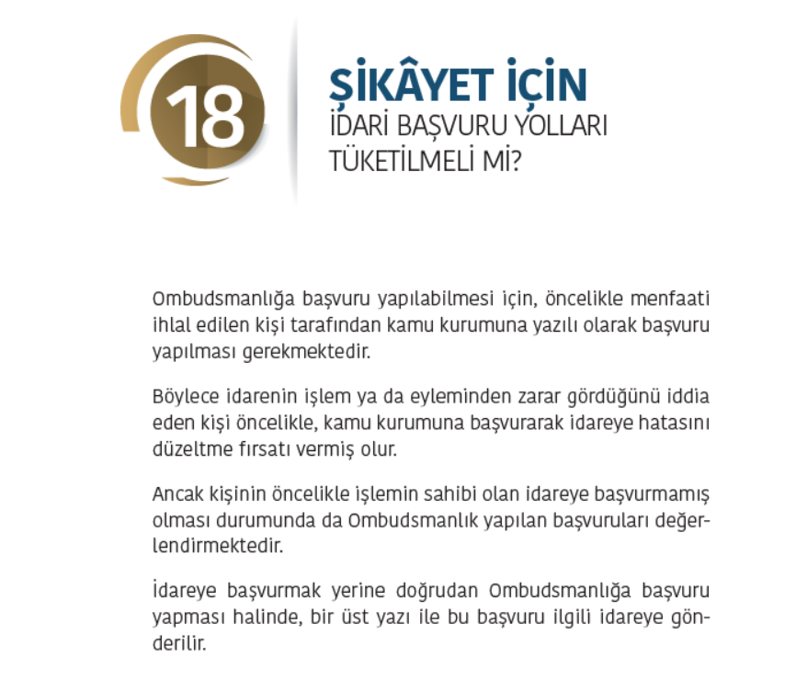
BAŞVURUYA CEVAP VERİLMEDİĞİNDE ?
Başvurunuzun konusu istek veya şikâyet niteliğindeyse ve başvurunuza 30 gün içerisinde herhangi bir cevap
verilmediyse CİMER üzerinden cevap alamadığınıza dair bir
başvuru oluşturabilirsiniz
2) Yasal sürenin sona ermesi itibarıyla 60 gün içerisinde idari dava açabilirsiniz.
3) İdarenin cevap vermemesine yönelik şikâyetinizi Kamu Denetçiliği Kurumuna iletebilirsiniz (Ayrıntılı bilgi için bkz: www.ombudsman.gov.tr).

Slide 13
BAŞVURUYA BELGE EKLENMESİ
CİMER’e internet ortamında yapacağınız başvurularda müracaat konunuzu başvuru metni alanına yazmanız gerekmektedir. Başvurunuzu yazdıktan sonra, metninizin doğruluğunu kuvvetlendirecek delil veya ispat niteliğinde dosya, ekran görüntüsü veya fotoğraf yükleyebilirsiniz.
Müracaatlara eklenebilecek dosya formatları JPEG, JPG, PNG, TIFF, TIF olup maksimum dosya boyutu 3 MB’tır. Müracaat konunuzu başvuru metni alanına yazmanız zorunlu olduğundan PDF, WORD gibi metin tabanlı belgeler sisteme eklenememektedir.

Slide 14
BAŞKASI ADINA BAŞVURU YAPILMASI
Bir başkasının kimlik ve iletişim bilgilerini kullanarak onun adına başvuruda bulunulamaz. Bir başkası adına başvuru yalnızca kişinin velisi, vasisi veya diğer yasal temsilcileri tarafından gerekli ispat yükümlülüğünün yerine getirilmesi şartıyla yapılabilir.

Slide 15
CİMER’E GÜNDE KAÇ BAŞVURU YAPILABİLİR
Hizmetin sağlıklı ve herkese eşit bir şekilde işlemesini temin etmek amacı ile oluşturulan CİMER sistemine, internet ortamında ve Alo 150 aracılığıyla günde 1 kez başvuru yapabilirsiniz.

Slide 16
BAŞVURUYA VERİLEN CEVAPTAN MEMNUN KALINMAZSA
Başvurunuzun konusu belirli bir istek veya şikâyet niteliğindeyse ve başvurunuza verilen cevaptan memnun kalınmazsa;
ilgili kurumdan yeni bir cevap verilmesini
veya
başvurunuzun yeniden değerlendirilmesini talep edebilirsiniz.
Ayrıca yasal haklarda kullanılabilir.

Slide 17
CİMER’DEKİ KİŞİSEL BİLGİLERİN KORUNMASI
6698 sayılı Kişisel Verilerin Korunması Kanunu uyarınca kamu kurumları, kişisel verilerin muhafazasını sağlamak amacıyla uygun güvenlik düzeyini temin etmeye yönelik gerekli her türlü teknik ve idari tedbirleri almak zorundadır. Aynı şekilde, 4982 sayılı Bilgi Edinme Hakkı Kanunu uyarınca da kişinin özel hayatı ve kişiye ilişkin bilgiler korunmaktadır. Kamu kurumları başvuru sahiplerinin kimlik ve iletişim bilgileri ile dilekçelerini yetkili kişiler haricinde kimseyle paylaşmamaktadır.

Slide 18
CİMER ÇAĞRI MERKEZİNDEN BAŞVURU YAPABİLİR MİYİM
CİMER çağrı merkezi üzerinden başvuru yapılmamaktadır. Çağrı merkezini arayarak başvuru yolları hakkında bilgi edinebilir, başvuru durumu sorgulanabilir ve idari danışmanlık hizmeti alınabilir.
CİMER Çağrı Merkezine 0312 590 20 00 / 0 telefon numarasından ulaşabilir.
YABANCI BİR DİLDE BAŞVURU YAPABİLİR MİYİM
Başvurular “Türkçe” yazılmalıdır. Yabancı dilde yapılacak başvurunun Türkçe noter onaylı tercümesi istenmelidir.

